Slide 1
深入理解浏览器的缓存机制

Slide 2
一，什么是缓存 二，什么是强缓存 三，什么是协商缓存 四，怎么使用缓存

Slide 3
缓存过程分析
浏览器每次发起请求，都会先在浏览器缓存中查找该请求的结果以及缓存标识；
浏览器每次拿到返回的请求结果都会将该结果和缓存标识存入浏览器缓存中。
以上两点结论就是浏览器缓存机制的关键，它确保了每个请求的缓存存入与读取

Slide 4
一，什么是缓存 二，什么是强缓存 三，什么是协商缓存 四，怎么使用缓存

Slide 5
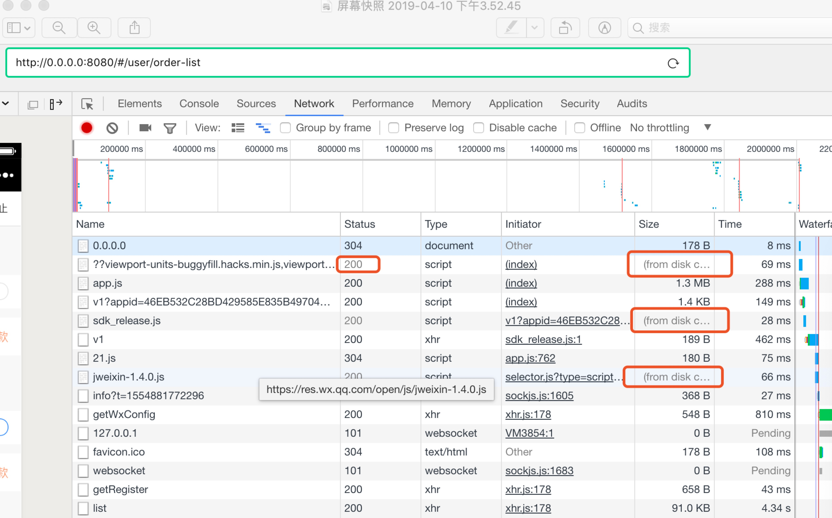
强缓存—什么是强缓存
强缓存：不会向服务器发送请求，直接从缓存中读取资源，
在 chrome 控制台的 Network 选项中可以看到该请求返回 200 的状态码，并且 Size 显示 from disk cache 或 from memory cache。
强缓存可以通过设置两种 HTTP Header 实现：Expires 和 Cache-Control。

Slide 6
强缓存—Expires
缓存过期时间，用来指定资源到期的时间，是服务器端的具体的时间点。也就是说，Expires=max-age + 请求时间，需要和 Last-modified 结合使用。Expires 是 Web 服务器响应消息头字段，在响应 http 请求时告诉浏览器在过期时间前浏览器可以直接从浏览器缓存取数据，而无需再次请求。
Expires 受限于本地时间，如果修改了本地时间，可能会造成缓存失效。Expires: Wed, 22 Oct 2018 08:41:00 GMT表示资源会在 Wed, 22 Oct 2018 08:41:00 GMT 后过期，需要再次请求。

Slide 7
强缓存—Cache-Control
将多个指令配合起来一起使用，达到多个目的

Slide 8
Expires && Cache-Control对比
Expires 是 http1.0 的产物，Cache-Control 是 http1.1 的产物，两者同时存在的话，Cache-Control 优先级高于 Expires；
在某些不支持 HTTP1.1 的环境下，Expires 就会发挥用处。所以 Expires 其实是过时的产物，现阶段它的存在只是一种兼容性的写法。

Slide 9
一，什么是缓存 二，什么是强缓存 三，什么是协商缓存 四，怎么使用缓存

Slide 10
协商缓存—什么是协商缓存
缓存无更新：
缓存有更新：

Slide 11
协商缓存—Last-Modified
Last-Modified 弊端：
如果本地打开缓存文件，即使没有对文件进行修改，但还是会造成 Last-Modified 被修改，服务端不能命中缓存导致发送相同的资源；
因为 Last-Modified 只能以秒计时，如果在不可感知的时间内修改完成文件，那么服务端会认为资源还是命中了，不会返回正确的资源。

Slide 12
协商缓存—ETag
浏览器在下一次加载资源向服务器发送请求时，会将上一次返回的 Etag 值放到 request header 里的 If-None-Match 里，服务器只需要比较客户端传来的 If-None-Match 跟自己服务器上该资源的 ETag 是否一致，就能很好地判断资源相对客户端而言是否被修改过了。
如果服务器发现 ETag 匹配不上，那么直接以常规 GET 200 回包形式将新的资源（当然也包括了新的 ETag）发给客户端；
如果 ETag 是一致的，则直接返回 304 知会客户端直接使用本地缓存即可。
Etag 是服务器响应请求时，返回当前资源文件的一个唯一标识 (由服务器生成)，只要资源有变化，Etag 就会重新生成。

Slide 13
Last-Modified && ETag对比
一，首先在精确度上，Etag 要优于 Last-Modifie，Last-Modified 的时间单位是秒，如果某个文件在 1 秒内改变了多次，那么他们的 Last-Modified 其实并没有体现出来修改，但是 Etag 每次都会改变确保了精度
二，在性能上，Etag 要逊于 Last-Modified，毕竟 Last-Modified 只需要记录时间，而 Etag 需要服务器通过算法来计算出一个 hash 值；
三，在优先级上，服务器校验优先考虑 Etag。

Slide 14
一，什么是缓存 二，什么是强缓存 三，什么是协商缓存 四，怎么使用缓存

Slide 15
总体缓存机制解析
强制缓存优先于协商缓存进行，若强制缓存 (Expires 和 Cache-Control) 生效则直接使用缓存，若不生效则进行协商缓存 (Last-Modified / If-Modified-Since 和 Etag / If-None-Match)，
协商缓存由服务器决定是否使用缓存，若协商缓存失效，那么代表该请求的缓存失效，返回 200，重新返回资源和缓存标识，再存入浏览器缓存中；
生效则返回 304，继续使用缓存。

Slide 16
缓存实际应用策略
频繁变动的资源
Cache-Control: no-cache
对于频繁变动的资源，首先需要使用Cache-Control: no-cache 使浏览器每次都请求服务器，然后配合 ETag 或者 Last-Modified 来验证资源是否有效。这样的做法虽然不能节省请求数量，但是能显著减少响应数据大小。
不常变化的资源
Cache-Control: max-age=31536000
通常在处理这类资源时，给它们的 Cache-Control 配置一个很大的 max-age=31536000(一年)，这样浏览器之后请求相同的 URL 会命中强制缓存。而为了解决更新的问题，就需要在文件名 (或者路径) 中添加 hash， 版本号等动态字符，之后更改动态字符，从而达到更改引用 URL 的目的

Slide 17
谢谢大家！

